Slide 1
TRƯỜNG THPT NGÔ LÊ TÂN
GIÁO VIÊN: HỒ VĂN NGUYÊN
LỚP 10A4
BÀI 4: HỆ BẤT PHƯƠNG TRÌNH BẬC NHẤT HAI ẨN
TIẾT 1

Slide 2
KHỞI ĐỘNG
Trong năm nay, một cửa hàng điện lạnh dự định kinh doanh hai loại máy điều hòa: điều hòa hai chiều và điều hòa một chiều với số vốn ban đầu không vượt quá 1,2 tỉ đồng.
 | Điều hòa hai chiều | Điều hòa một chiều
Giá mua vào | 20 triệu đồng/ 1 máy | 10 triệu đồng/ 1 máy
Lợi nhuận dự kiến | 3,5 triệu đồng/ 1 máy | 2 triệu đồng/ 1 máy
Cửa hàng ước tính rằng tổng nhu cầu của thị trường sẽ không vượt quá 100 máy cả hai loại. Nếu là chủ cửa hàng thì em cần đầu tư kinh doanh mỗi loại bao nhiêu máy để lợi nhuận thu được là lớn nhất?

Slide 3
NỘI DUNG BÀI HỌC
01
Hệ bất phương trình bậc nhất hai ẩn
02
Biểu diễn miền nghiệm của hệ bất phương trình bậc nhất hai ẩn trên mặt phẳng tọa độ
03
Ứng dụng của hệ bất phương trình bậc nhất hai ẩn

Slide 4
TIẾT 1
1. Hệ bất phương trình bậc nhất hai ẩn
HĐ1
Trong tình huống mở đầu, gọi x và y lần lượt là số máy điều hòa loại hai chiều và một chiều mà cửa hàng cần nhập. Tính số tiền vốn mà cửa hàng phải bỏ ra để nhập hai loại máy điều hòa theo x và y.
a) Do nhu cầu của thị trường không quá 100 máy nên x và y cần thỏa mãn điều kiện gì?
b) Vì số vốn mà chủ cửa hàng có thể đầu tư không vượt quá 1,2 tỉ đồng nên x và y phải thỏa mãn điều kiện gì?
c) Tính số tiền lãi mà cửa hàng dự kiến thu được theo x và y.

Slide 5
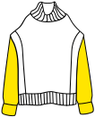
Giải
Số tiền vốn mà cửa hàng phải bỏ ra để mua hai loại máy điều hòa là: 20x + 10y (triệu đồng).
a) x + y ≤ 100
b) 20x + 10y ≤ 1 200
c) 3,5x + 2y.
Một hệ các bất phương trình trong HĐ1 được gọi là hệ bất phương trình bậc nhất hai ẩn.

Slide 6
Định nghĩa
Hệ bất phương trình bậc nhất hai ẩn là một hệ gồm hai hay nhiều bất phương trình bậc nhất hai ẩn.
Cặp số (x_{o}; y_{o}⁡) là nghiệm của một hệ bất phương trình bậc nhất hai ẩn khi (x_{o}; y_{o}⁡) đồng thời là nghiệm của tất cả các bất phương trình trong hệ đó.

Slide 7
Ví dụ 1:
Giải
Cho hệ bất phương trình:
a) Hệ bất phương trình đã cho là một hệ bất phương trình bậc nhất hai ẩn x và y.
b) Cặp số (x; y) = (0; 0) thỏa mãn cả ba bất phương trình của hệ nên nó là một nghiệm của hệ bất phương trình bậc nhất hai ẩn đã cho.
$$\left\{\begin{aligned}x ≥0 \\ y ≥0 \\ x+y ≤150\end{aligned}\right.$$
a) Hệ trên có phải là hệ phương trình bậc nhất hai ẩn không?
b) Kiểm tra xem cặp số (x; y) = (0; 0) có phải là một nghiệm của hệ bất phương trình trên không?

Slide 8
Giải
Luyện tập 1:
Trong tình huống mở đầu, gọi x và y lần lượt là số máy điều hòa loại hai chiều và một chiều mà cửa hàng cần nhập. Từ HĐ1, viết hệ phương trình hai ẩn x, y và chỉ ra một nghiệm của hệ này.
Ta có hệ bất phương trình:
$$\left\{\begin{aligned}x ≥0 \\ y ≥0 \\ x+y ≤100 \\ 2x+y ≤120\end{aligned}\right.$$
Một nghiệm của hệ trên là:
(x; y) = (30; 20).

Slide 9
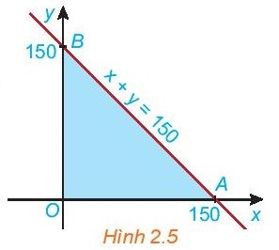
2. Biểu diễn miền nghiệm của hệ bất phương trình bậc nhất hai ẩn trên mặt phẳng tọa độ
Cho đường thẳng d: x + y = 150 trên mặt phẳng tọa độ Oxy. Đường thẳng này cắt hai trục tọa độ Ox và Oy tại hai điểm A và B.
HĐ2
a) Xác định các miền nghiệm D₁ ,D₂ , D₃ của bất phương trình tương ứng x ≥ 0; y ≥ 0 và x + y ≤ 150.
b) Miền tam giác OAB có phải là giao của các miền D₁, D₂, D₃ hay không?
c) Lấy một điểm trong tam giác OAB và kiểm tra xem tọa độ của các điểm đó có phải là nghiệm của hệ bất phương trình sau hay không:
$$\left\{\begin{aligned}x ≥0 \\ y ≥0 \\ x+y ≤150\end{aligned}\right.$$

Slide 10
Giải
a)
Trục Oy có phương trình x = 0.
Điểm (1; 0) thỏa mãn 1 > 0, nên miền nghiệm D₁ của bất phương trình x ≥ 0 là nửa mặt phẳng bờ Oy chứa điểm (1; 0) (tính cả bờ Oy).
Trục Oy có phương trình y = 0.
Điểm (0; 1) ) thỏa mãn 1 > 0, nên miền nghiệm D₂ của bất phương trình y ≥ 0 là nửa mặt phẳng bờ Ox chứa điểm (0; 1) (tính cả bờ Ox).
Vẽ đường thẳng d: x + y = 150. Tọa độ điểm O(0; 0) thỏa mãn 0 + 0 < 150.
Miền nghiệm D3 của bất phương trình x + y ≤ 150 là nửa mặt phẳng bờ d chứa gốc tọa độ (tính cả bờ d).

Slide 11
Giải
b) Miền tam giác OAB là giao của các miền D₁, D₂ , D₃.
c) Ta có: 1 > 0, 2 > 0 và 1 + 2 < 150 nên (1; 2) là nghiệm của hệ bất phương trình đã cho. Vì 1 > 0, 149 > 0 và 1 + 149 = 150 nên (1; 149) là nghiệm của hệ bất phương trình đã cho.

Slide 12
Định nghĩa
Trong mặt phẳng tọa độ, tập hợp các điểm có tọa độ là nghiệm của hệ bất phương trình bậc nhất hai ẩn là miền nghiệm của hệ bất phương trình đó.
Miền nghiệm của hệ là giao các miền nghiệm của các bất phương trình trong hệ.

Slide 13
Ví dụ 2:
Biểu diễn miền nghiệm của hệ bất phương trình sau trên mặt phẳng tọa độ:
$$\left\{\begin{aligned}7x+4y ≤2 400 \\ x+y ≤100 \\ x ≥0 \end{aligned}\right.$$
Giải
y
Bước 1: Xác định miền nghiệm D₁ của bất phương trình 7x + 4y $≤$ 2 400 và gạch bỏ miền còn lại.
Vẽ đường thẳng d: 7x + 4y = 2 400
Vì 7. 0 + 4. 0 = 0 < 2 400 nên tọa độ O (0; 0) thỏa mãn bất phương trình 7x + 4y $≤$ 2 400.
Do đó, miền nghiệm D₁ của bất phương trình 7x + 4y $≤$ 2 400 là nửa mặt phẳng bờ d chứa gốc tọa độ O.
d
600
O
342$\frac{6}{7}$
x

Slide 14
Ví dụ 2:
Biểu diễn miền nghiệm của hệ bất phương trình sau trên mặt phẳng tọa độ:
$$\left\{\begin{aligned}7x+4y ≤2 400 \\ x+y ≤100 \\ x ≥0\end{aligned}\right.$$
Giải
y
Bước 2: Tương tự, miền nghiệm D₂ của bất phương trình x + y ≤ 100 là nửa mặt phẳng bờ d’ chứa gốc tọa độ O.
d
600
Bước 3: Tương tự, miền nghiệm D₃ của bất phương trình x ≥ 0 là nửa mặt phẳng bờ Oy chứa điểm (1; 0).
Khi đó, miền không bị gạch chính là miền nghiệm của các bất phương trình trong hệ. Vậy miền nghiệm của hệ là miền không bị gạch.
100
100
O
342$\frac{6}{7}$
x
d’

Slide 15
Cách xác định miền nghiệm của hệ bất phương trình bậc nhất hai ẩn:
Trên cùng một mặt phẳng tọa độ, xác định miền nghiệm của mỗi bất phương trình bậc nhất hai ẩn trong hệ và gạch bỏ miền còn lại.
Miền không bị gạch là miền nghiệm của hệ bất phương trình đã cho.

Slide 16
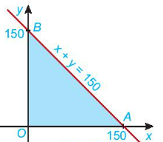
Ở HĐ2 ta biểu diễn miền nghiệm của hệ
Chú ý
$$\left\{\begin{aligned}&x≥0 \\ &y≥0 \\ &x+y≤150\end{aligned}\right.$$
Hệ bất phương trình $\left\{\begin{aligned}x≥0 \\ y≥0 \\ x+y<150\end{aligned}\right.$thì miền nghiệm sẽ là tam giác OAB bỏ đi cạnh AB.
là tam giác OAB.
Vậy nếu miền nghiệm của hệ $\left\{\begin{aligned}x≥0 \\ y≥0 \\ x+y<150\end{aligned}\right.$
thì sao?

Slide 17
$$\left\{\begin{aligned}x ≥0 \\ y>0 \\ x+y ≤100 \\ 2x+y>120\end{aligned}\right.$$
Luyện tập 2: Biểu diễn miền nghiệm của hệ bất phương trình bậc nhất hai ẩn sau trên mặt phẳng tọa độ:
Giải
Bước 1: Trục Oy có phương trình x = 0 và điểm (1; 0) thỏa mãn 1 > 0.
⇒ miền nghiệm của bất phương trình x ≥ 0 là nửa mặt phẳng bờ Oy chứa điểm (1; 0) (miền không bị gạch).
Bước 2: Trục Ox có phương trình y = 0 và điểm (0; 1) thỏa mãn 1 > 0.
⇒ miền nghiệm của bất phương trình y > 0 là nửa mặt phẳng bờ Ox chứa điểm (0; 1), không kể trục Ox (miền không bị gạch).

Slide 18
$$\left\{\begin{aligned}x ≥0 \\ y>0 \\ x+y ≤100 \\ 2x+y>120\end{aligned}\right.$$
Luyện tập 2: Biểu diễn miền nghiệm của hệ bất phương trình bậc nhất hai ẩn sau trên mặt phẳng tọa độ:
Giải
Bước 3: Vẽ đường thẳng d: x + y = 100.
Tọa độ điểm O(0; 0) thỏa mãn 0 + 0 < 100.
⇒ miền nghiệm của bất phương trình x + y ≤ 100 là nửa mặt phẳng bờ d chứa điểm (0; 0) (miền không bị gạch).
Bước 4: Vẽ đường thẳng d': 2x + y = 120.
Tọa độ điểm O(0; 0) thỏa mãn 2. 0 + 0 < 120.
⇒ miền nghiệm của bất phương trình 2x + y < 120 là nửa mặt phẳng bờ d' chứa điểm (0; 0) (miền không bị gạch).

Slide 19
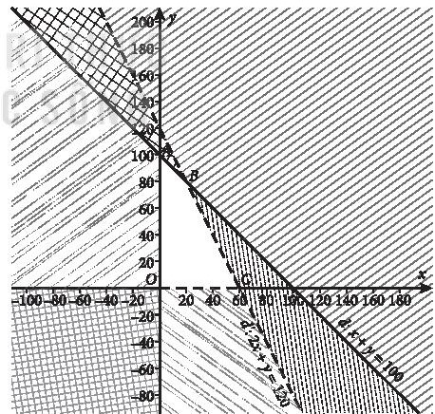
$$\left\{\begin{aligned}x ≥0 \\ y>0 \\ x+y ≤100 \\ 2x+y>120\end{aligned}\right.$$
Luyện tập 2: Biểu diễn miền nghiệm của hệ bất phương trình bậc nhất hai ẩn sau trên mặt phẳng tọa độ:
Giải
Vậy miền nghiệm của hệ bất phương trình đã cho là miền tứ giác OABC, không kể hai cạnh OC và BC (miền không bị gạch).

Slide 20
HƯỚNG DẪN VỀ NHÀ
01
02
03
Chuẩn bị bài mới
Ôn tập kiến thức đã học
Hoàn thành bài tập trong SBT

Slide 21
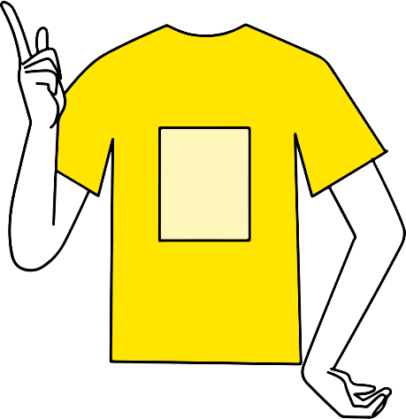
HẸN GẶP LẠI CÁC EM TRONG TIẾT HỌC SAU!

